Slide 1
Лабораторная работа №5

Slide 2
Прагматика выполнения лабораторной работы

Slide 3
Прагматика выполнения лабораторной работы
Изучение основ математического моделирования.
Умение строить траектории движения в теории и визуализировать их.

Slide 4
Цель выполнения лабораторной работы

Slide 5
Цель выполнения лабораторной работы
Построение графика модели хищник-жертва.

Slide 6
Задачи выполнения лабораторной работы

Slide 7
Задачи выполнения лабораторной работы
Постройте график зависимости численности хищников от численности жертв, а также графики изменения численности хищников и численности жертв. Найдите стационарное состояние системы.

Slide 8
Результаты выполнения лабораторной работы

Slide 9
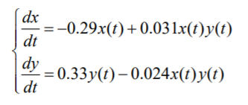
Задания
Уравнения

Slide 10
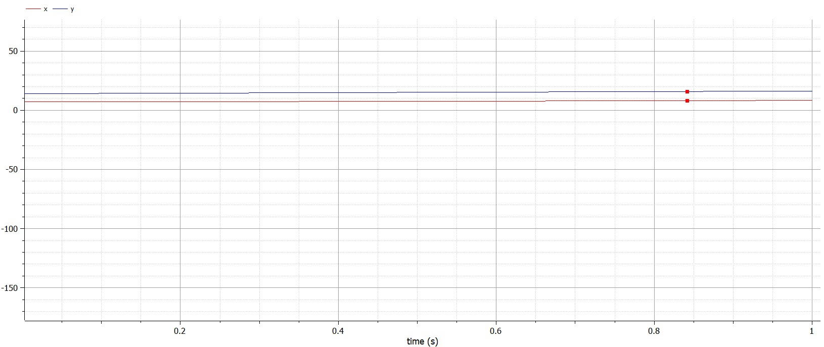
Результат выполнения лабораторной работы
График 1

Slide 11
Стационарная точка
x=13.75, y=9.35

Slide 12
Спасибо за внимание!

